Slide 1
Подготовка к итоговой
аттестации.
Типовые тестовые задания.
Русский язык.
4 класс

Slide 2
Часть1.
Задание 1
(5 б., 5 зв.)
(3 б., 4 зв.)
(6 б., 5 зв.)
(5 б., 5 зв.)
1
2
2
3
4

Slide 3
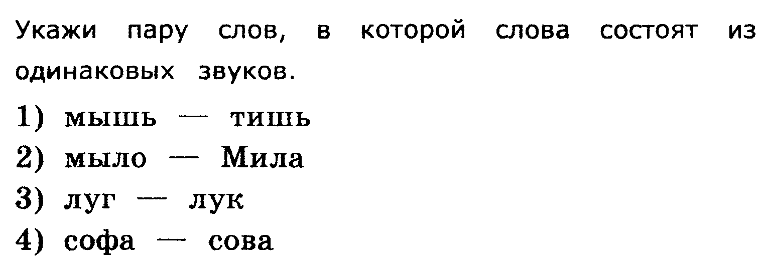
Задание 2
л у к – л у к
[ ]
1
2
3
3
4

Slide 4
Задание 3
1
2
3
3
4

Slide 5
Задание 4
¬
¬
¬
1
1
2
3
4

Slide 6
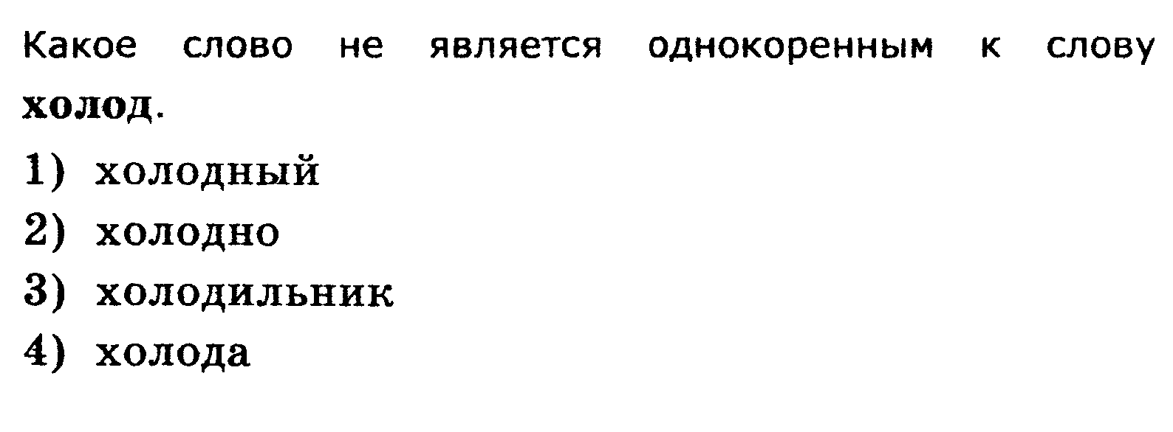
Задание 5
^
^
^
^
^
1
2
3
4
4

Slide 7
Задание 6
а
и
о
и
1
2
3
3
4

Slide 8
Задание 7
с
з
сс
с
1
2
3
3
4

Slide 9
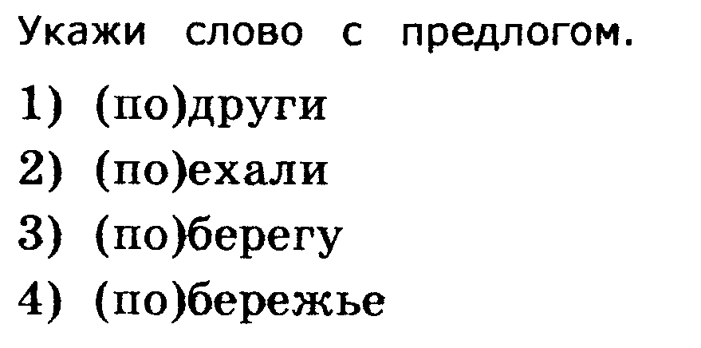
Задание 8
¬
(кто?) подруги
¬
(что сделали?) поехали
по (какому?) берегу
¬
(что?) побережье
1
2
3
3
4

Slide 10
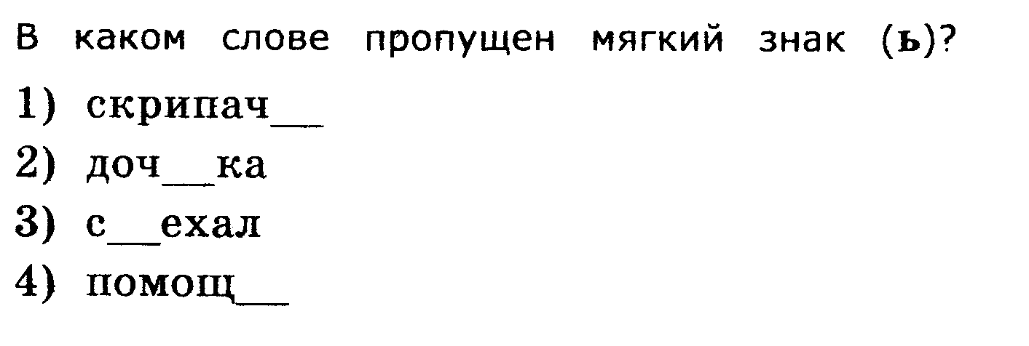
Задание 9
ъ
ь
1
2
3
4
4

Slide 11
Задание 10
и (3скл., Д.п.)
е (1 скл., П.п.)
е (1 скл., Д.п.)
е (2 скл., П.п.)
1
1
2
3
4

Slide 12
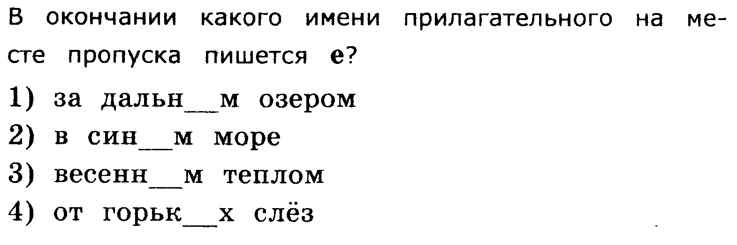
Задание 11
и
за озером (каким?)
е
в море (каком?)
и
теплом (каким?)
и
от слёз (каких?)
1
2
2
3
4

Slide 13
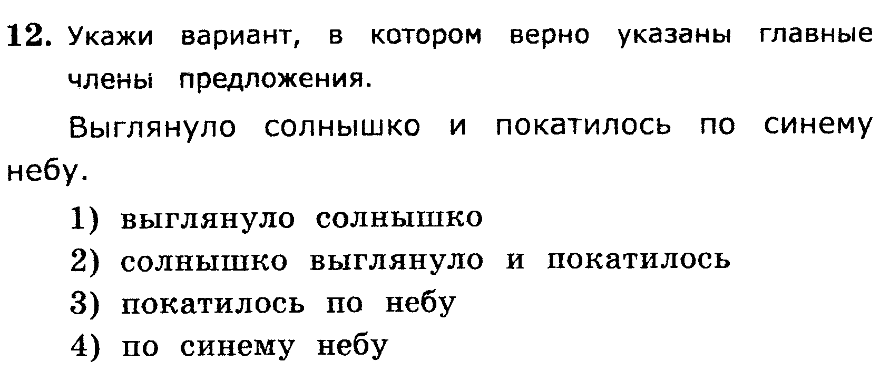
Задание 12
1
2
2
3
4

Slide 14
Часть 2.
Задание 13
При выполнении заданий этой части ответ запиши
в прямоугольнике.
т
счастье
счастье

Slide 15
Задание 14
,
,
2, 3
2, 3

Slide 16
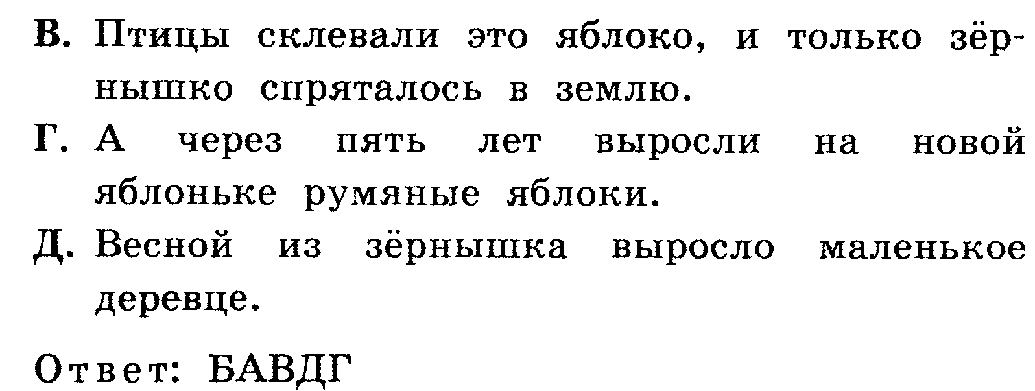
Часть 3.
Задание 15
При выполнении заданий этой части ответ запиши
в прямоугольнике.
2
1
3
5
4
Б А В Д Г
Б А В Д Г

Slide 17
Работу выполнила учитель начальных классов
МАОУ «Захарьинская ООШ»
Ашанина Ирина Давыдовна.
В работе использовались задания из сборника
И.В.Щегловой
«Русский язык.
Итоговая аттестация за курс начальной школы.»
Презентация опубликована на сайте – viki.rdf.ru

